Slide 1



TRATAMENTO E DESTINAÇÃO FINAL DOS RESÍDUOS SÓLIDOS com aproveitamento energético
Dr. Petronio F. Soares
Dr. Paulo Hernandes

Slide 2

01
INTRODUÇÃO
Cenário nacional

Slide 3
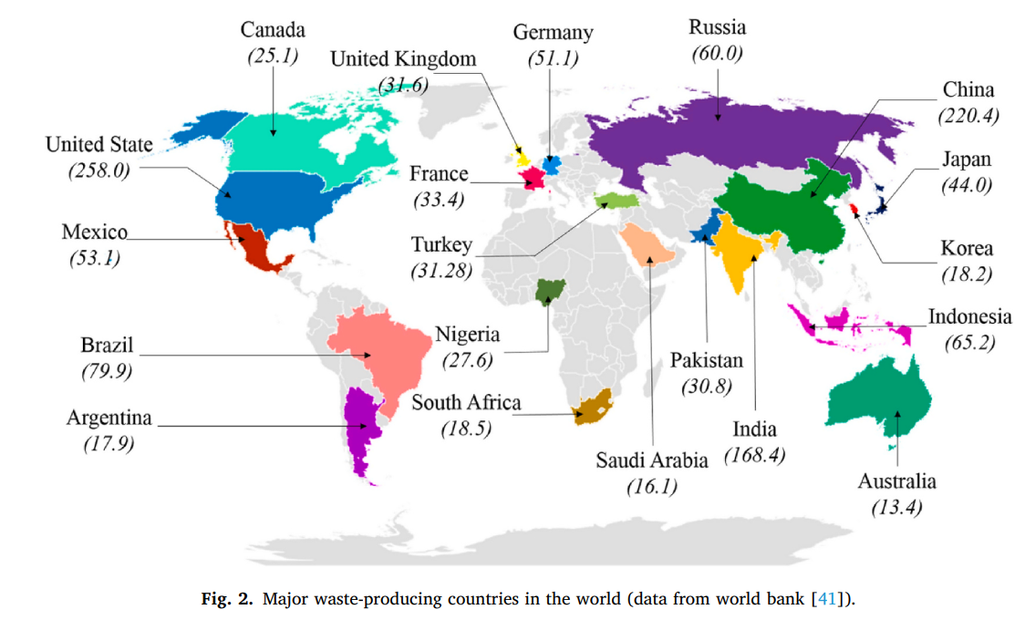
CENÁRIO INTERNACIONAL - RSU
Fonte: M. Sajid et al. - Gasification of municipal solid waste: Progress, challenges, and prospects – 2022.
million metric tons (MMT)
- 2017

Slide 4
CENÁRIO NACIONAL - RSU
SNIS-RS 2020
5.018 UNIDADES DE PROCESSAMENTO
2020
49,4 mi – aterro sanitário
67,6 milhões de
Toneladas.
Unid. de disposição
no solo
8,0 mi – aterro controlado
92,7 milhões
de toneladas de massa de RSU
10,2 mi – lixão

Slide 5
TAXA DE RECUPERAÇÃO DE MATERIAIS RECICLÁVEIS* (RDO + RPU) EM RELA-
ÇÃO À QUANTIDADE TOTAL (IN031)
*exceto matéria orgânica e rejeitos **dados em t/mun./ano
415,7 / 0,97%
503,2 / 1,05%
BRASIL
MÉDIA MUNICIPAL
515 t/mun./ano
572,2 / 2,25%
PERCENTUAL DA MASSA RECUPERADA EM RELAÇÃO À MASSA DE RDO + RPU COLETADA (IN031): 2,17%
549,4 / 1,92%
477,4 / 4,93
Fonte: SNIS 2020

Slide 6


VISÃO GERAL DA COLETA À DISPOSIÇÃO FINAL DE RSU
Recuperação de RSU
ESTIMATIVA DE DISPOSIÇÃO FINAL NO SOLO
66,64 Mi. de
toneladas
1,7 Mi. de
toneladas
REC. ORGÂNICOS
Lixão: 1.545 unid.
73,8 %
Aterro Controlado: 617 unid.
67,6 milhões de
Toneladas
REC. SECOS
11,6 %
1,01 Kg/Hab/Dia
0,29 Mi. de
toneladas
14,6 %
Aterro Sanitário: 652 unid.
Massa de RSU Coletada
1.325 unid. de triagem
74 unid. de compostagem
Fonte: SNIS 2020

Slide 7
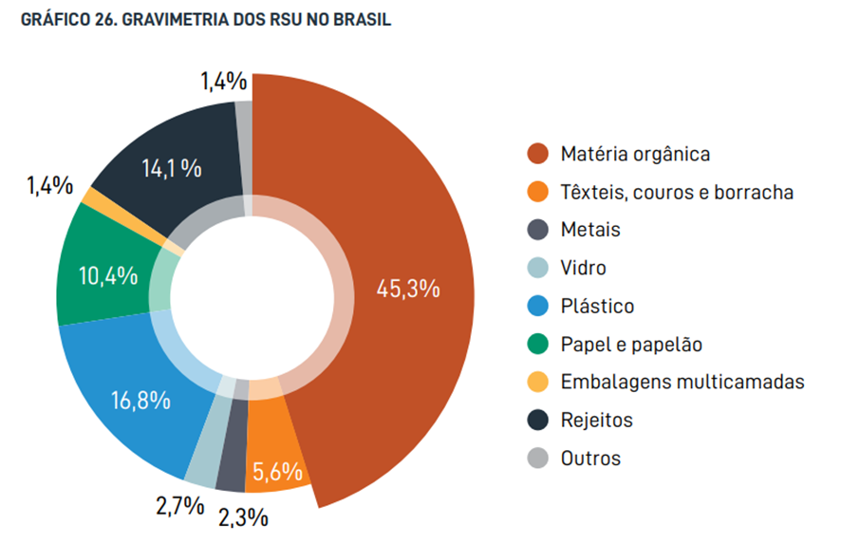
COMPOSIÇÃO DOS RSU NO BRASIL
Fonte: (ABRELPE 2020)

Slide 8

02
Politica Ambiental

Slide 9
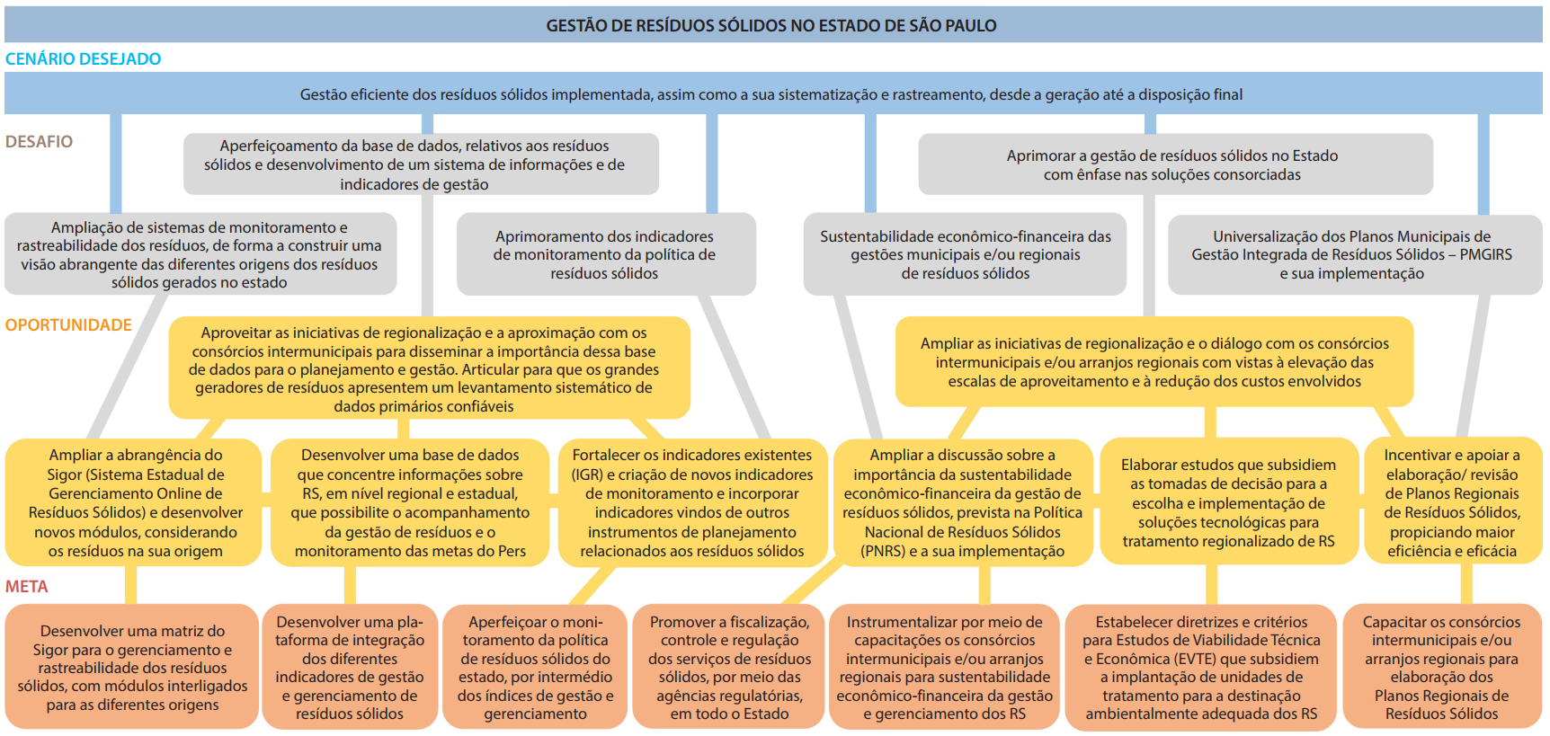
GESTÃO RESÍDUOS SÓLIDOS EM SP
Fonte: Plano de Resíduos Sólidos do Estado de São Paulo 2020

Slide 10
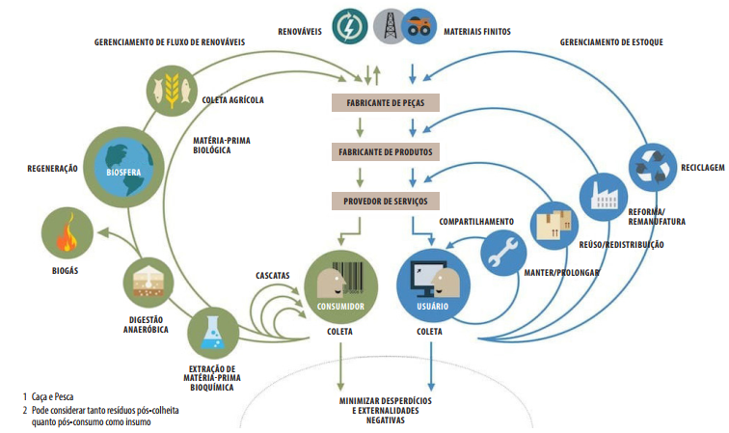


DIAGRAMA DE ECONOMIA CIRCULAR (“BORBOLETA”)
SYNGAS
Adaptação para inserção de gaseificação
Fonte: Fundação Ellen MacArthur 2015 adaptado

Slide 11
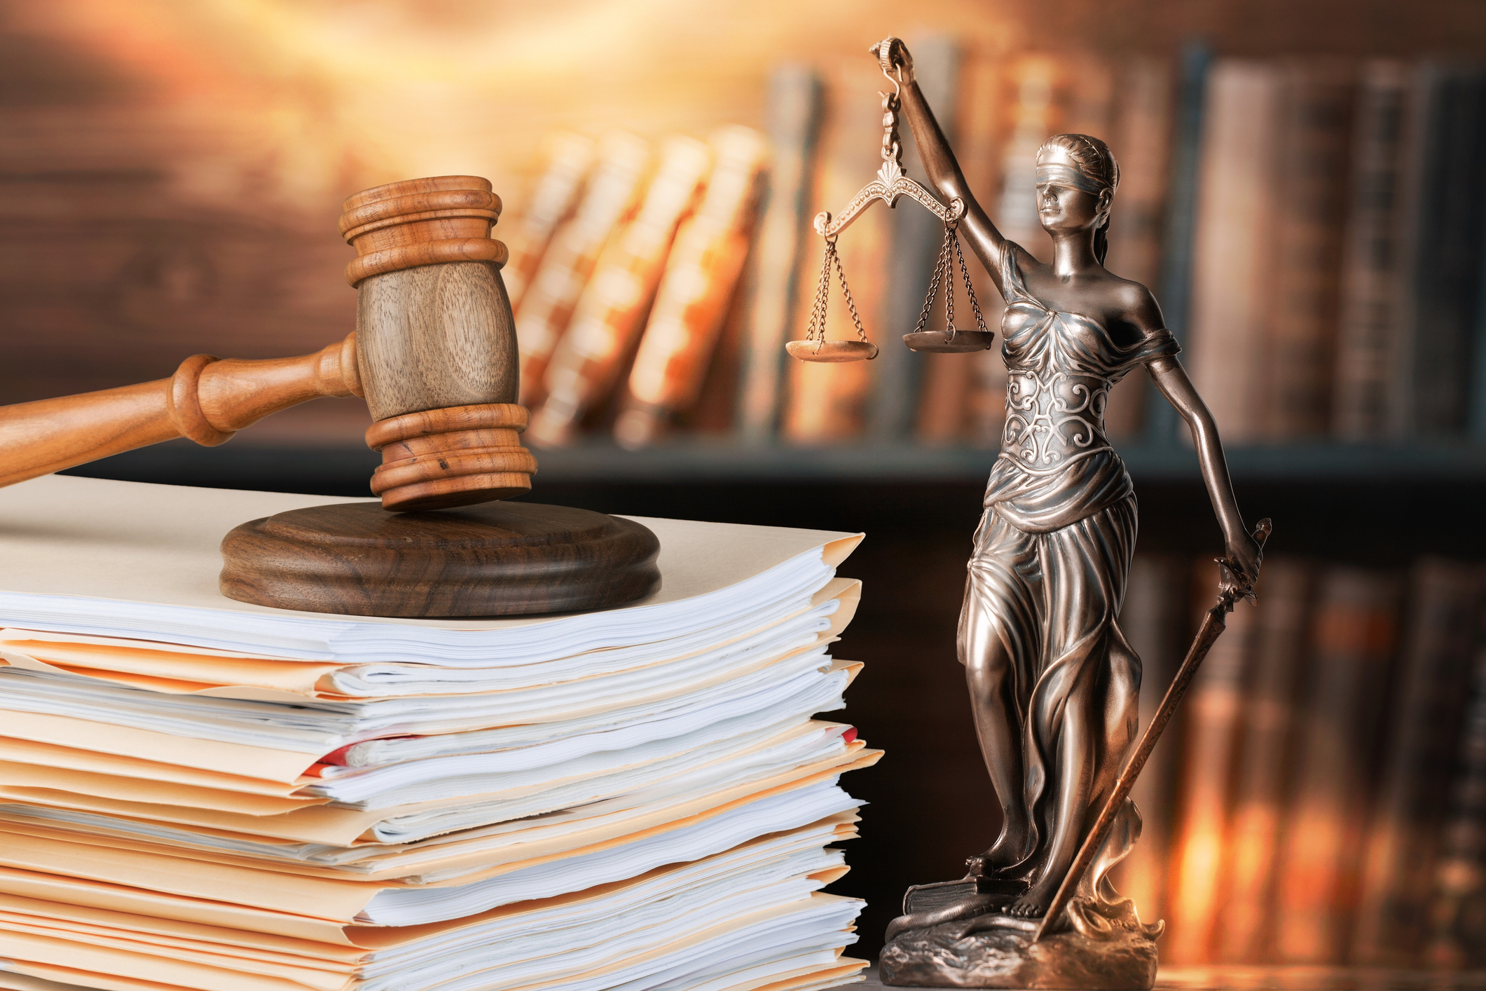
03
LEGISLAÇÃO
DE APOIO

Slide 12
LEGISLAÇÃO DE APOIO
Totalizam sete leis
Constituição Federal
Lei Federal nº 14.133/2021 - Lei de Licitação
Lei Federal nº 8.987/95 – Lei da Concessão.
Lei Federal nº 11.079/04 – PPP.
Lei Federal nº 11.445/07 – Marco legal do Saneamento
Lei Federal nº 12.305/10 - PNRS

Slide 13
Recuperação Energética de RS
Totalizam seis instruções
Decreto Nº 10.936/2022 – Regulamentação da PRNRS;
Portaria Interministerial n° 274/2019 – Recuperação Energética de RSU
Lei Federal n° 14.026/2020 – Complemento do Marco Legal de Resíduos Sólidos
Decreto Federal n° 11.043/2022 – Plano Nacional de Resíduos Sólidos
ABNT NBR 16849:2020 – Resíduos Sólidos Urbanos para Fins Energéticos

Slide 14

04
CONCESSÃO
ADMINISTRATIVA

Slide 15
Concessão Administrativa
Definição
“Na Concessão Administrativa a Administração Pública é a usuária direta ou indireta do serviço, sendo a remuneração do concessionário derivada de contraprestações pagas pelo Poder Público, sem cobrança de tarifas do usuário, ou seja, o pagamento ao setor privado, prestador do serviço, vem unicamente dos cofres públicos. Como exemplos estão a maior parte dos presídios no Brasil.”
Fonte: FAQ - PPPMG

Slide 16
OBJETIVOS DA CONCESSÃO
Administrativa
Garantir
Solução inovadora e de longo prazo para a destinação final adequada com recuperação energética dos RSU gerados por São Lourenço da Serra, Itapecerica da Serra, Juquitiba e Embu-Guaçu, integrantes do CONISUD.
Proporcionar
O descomissionamento do aterro sanitário municipal permitindo a recuperação da área degradada.
Objetivos
Estabelecer
Recuperação energética dos resíduos, obtendo redução de massa para o menor volume possível de rejeitos ao destino final.
Manter
Uma atividade de coleta seletiva originada pelo RSU dos municípios.

Slide 17
OBJETIVOS DA CONCESSÃO
Administrativa
Criar
Uma solução integrada para viabilizar os investimentos necessário, assim como o custeio dos serviços de destinação final de resíduos e geração de energia elétrica.
Resolver
Simultaneamente dois grandes problemas atuais do Brasil e do mundo: a destinação final de RS e a geração de energia elétrica.
Objetivos
Solucionar
A problemática dos RS, que são produzidos em quantidades cada vez maiores, degradando o meio ambiente, a biodiversidade e a saúde pública, através da recuperação energética.

Slide 18
JUSTIFICATIVA DA CONCESSÃO
Administrativa: em respeito aos Investimentos
Alto custo dos investimentos para o atendimento da Política Nacional de Resíduos Sólidos, referente a destinação final ambientalmente adequada dos resíduos.
Deficiência de recursos públicos municipais.
Necessidade de longo prazo contratual para
amortização dos investimentos.

Slide 19
JUSTIFICATIVA DA CONCESSÃO
Administrativa: aumento da qualidade dos serviços prestados
Implantação e operação de uma usina de tratamento e destinação final de resíduos sólidos urbanos;
Aproveitamento energético que vise a redução de massa;

Slide 20
JUSTIFICATIVA DA CONCESSÃO
Administrativa: em relação à questão ambiental
Atendimento da Política Nacional dos Resíduos Sólidos (Lei Federal nº 12.305/2010).
Redução de gases que geram o efeito estufa, como consequência da diminuição da massa de RS final;
Recuperação de metais e minerais;

Slide 21
JUSTIFICATIVA DA CONCESSÃO
Administrativa: em relação à gestão
Eficiência na execução dos serviços, com ganho de escala na prestação dos serviços de destinação final de RSU, reduzindo custos.
Minimização de custos com licitações periódicas.

Slide 22
JUSTIFICATIVA DA CONCESSÃO
Administrativa: em relação ao potencial energético
Potencial solução para a diversificação da matriz energética do Brasil;
Aumento da vida útil dos aterros sanitários, inclusive o Aterro Sanitário CTR Caieiras

Slide 23
DECISÃO DO CONISUD
Diante do cenário atual
CONISUD
BUSCA
por tecnologias que possibilitem os ganhos econômicos e ambientais descritos, em consonância com as novas políticas de recuperação energética.
Na modalidade “Concorrência” com o objetivo de fornecer um projeto de engenharia para o empreendimento
Processo Licitatório

Slide 24
RECUPERAÇÃO ENERGÉTICA DE RS
VANTAGENS
REDUÇÃO
De massa e área de disposição final de RS;
ELIMINAÇÃO
De riscos de contaminação ambiental de solo, água e ar.
VANTAGENS
GERAÇÃO
De um ativo econômico a partir dos resíduos.
CONTRIBUIÇÃO
Com a Política Nacional de Combate às Mudanças Climáticas.

Slide 25
RECUPERAÇÃO ENERGÉTICA DE RS
VANTAGENS
Recuperação
Da área degradada e descomissionamento do aterro sanitário, gerando ativo imobiliário para o desenvolvimento ambiental, social e econômico.
Solução
Interna para serviços estratégicos, como a correta destinação de RS e a geração de energia, mitigando riscos de volatilidade de mercado.
VANTAGENS
Criação
De receitas compartilhadas com o Município.
Incentivo
Ao Turimos Científico pelo pioneirismo da solução.

Slide 26
RECUPERAÇÃO ENERGÉTICA DE RS
NECESSIDADES
INVESTIMENTO
Com tecnologia avançada, o empreendimento requer altos investimentos. O modelo de gestão de PPP se torna interessante para o município, uma vez que permite a profissionalização e otimização do serviço.
PARCERIA
Esse modelo de concessão incluirá o gerenciamento e manutenção da planta termoquímica, proporcionando mais segurança e atendendo melhor ao município.
NECESSIDADES
MEIO AMBIENTE
Criação de uma rota ambientalmente correta para a destinação do RS e em consonância com a legislação vigente e com licença ambiental expedida para o tratamento e destinação adequado do RS gerado pelos municípios.
ENERGIA ELÉT.
Gerada a partir da massa de RS, onde será utilizado por prédios e pelo serviço público.

Slide 27
A EMPRESA ESPECIALIZADA DEVERÁ
PROVIDENCIAR OS SERVIÇOS DE:
Tratamento e destinação final ambientalmente adequada dos RSU
Através da instalação e operação de uma Usina Termoquímica de Geração de energia a partir de RSU.
Descomissionamento e tratamento do aterro sanitário municipal
Aproveitamento energético e redução de massa

Slide 28
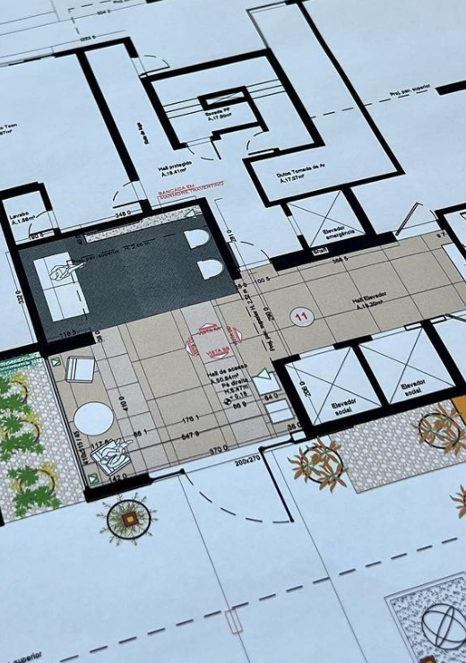
05
SOLUÇÕES ATUAIS
Possibilidades de tratamento termoquímico

Slide 29
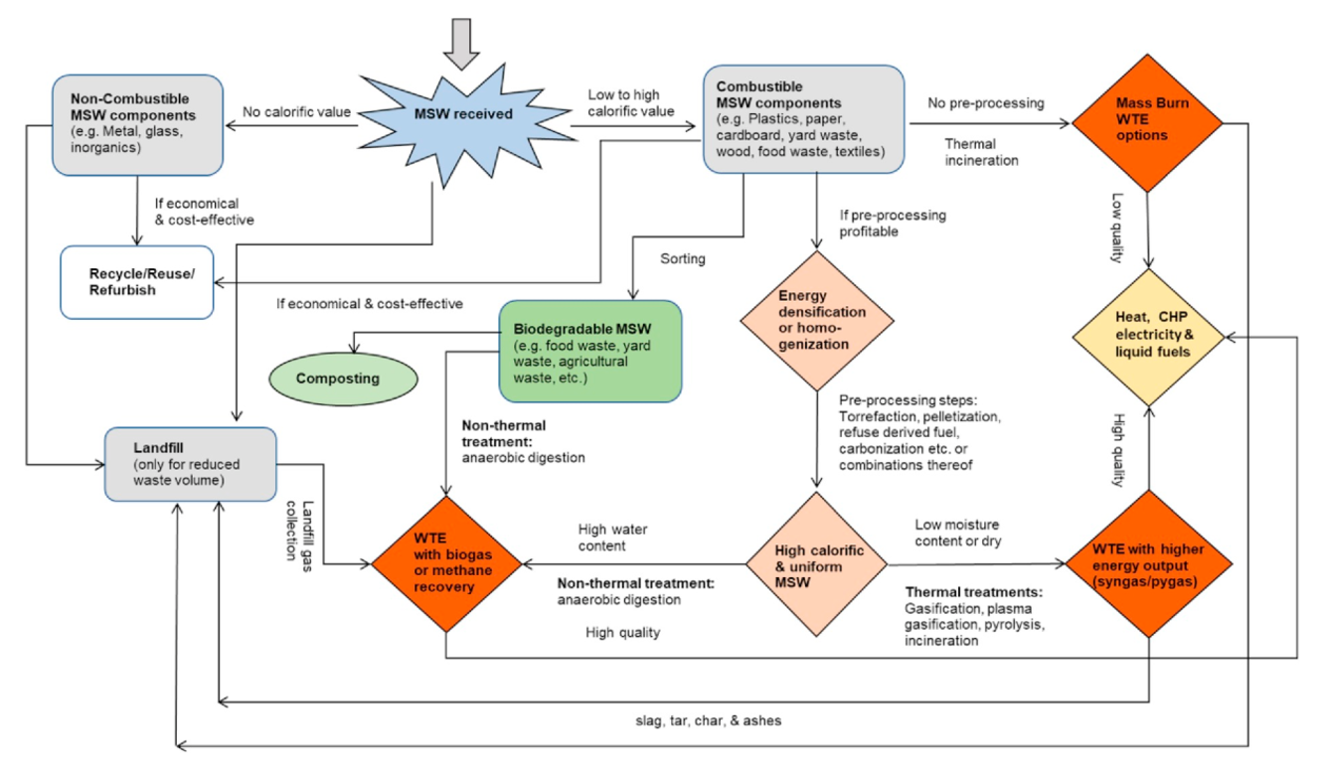
ALTERNATIVAS PARA UTILIZAÇÃO DE MSW (Lixo Sólido Municipal) PARA GERAÇÃO DE ENERGIA – WTE (Lixo para Energia)
3
7
1
2
0 – Aterro
1 – Compostagem
2 – Biodigestão
3 – Incineração
4 – Pirólise
5 – Gaseificação
6 – Plasma
7 - Reciclagem
0
2
3
6
4
5
Fonte: C. Mukherjee et al. - A review on municipal solid waste-to-energy trends in the USA – 2020.

Slide 30
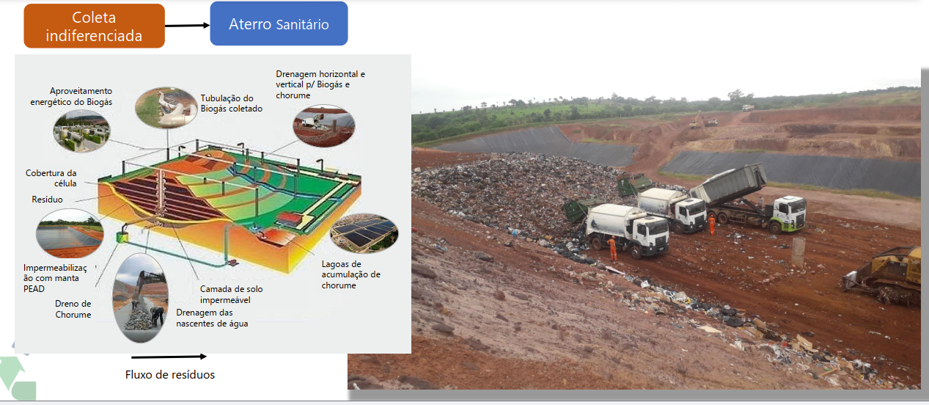
Programa de Destinação Final dos Resíduos
Fonte:

Slide 31
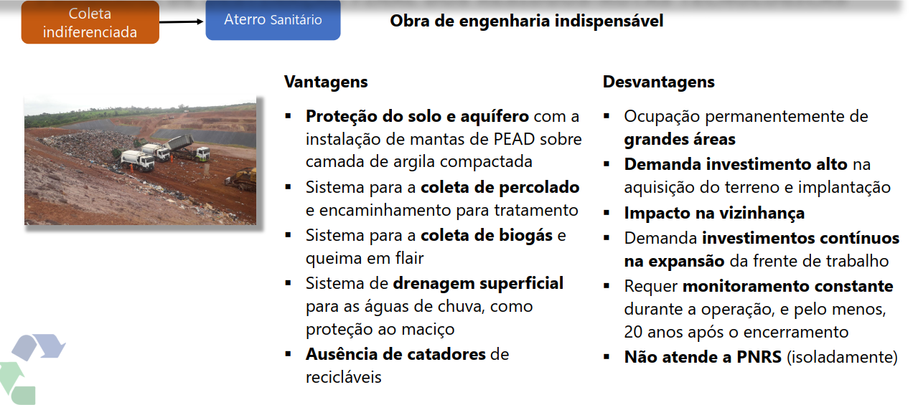
Programa de Destinação Final dos Resíduos
Fonte:

Slide 32
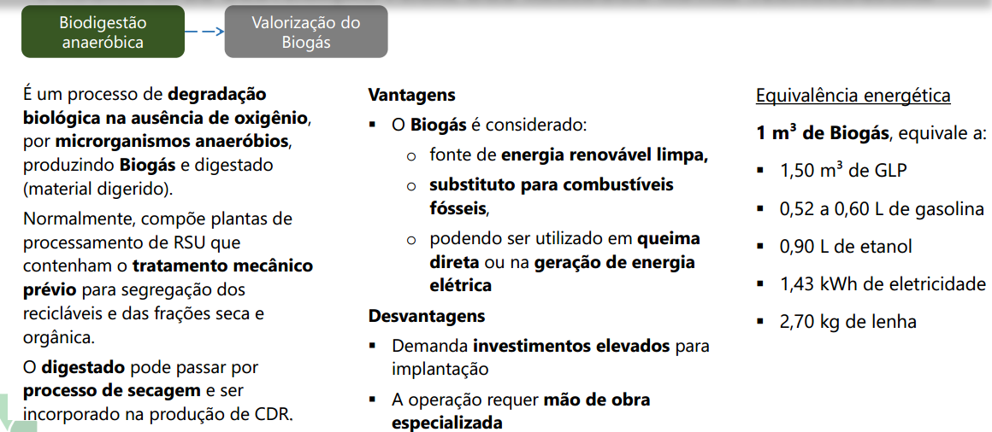
ALTERNATIVAS PARA UTILIZAÇÃO DE MSW (Lixo Sólido Municipal) PARA GERAÇÃO DE ENERGIA – WTE (Lixo para Energia)
Fonte:

Slide 33
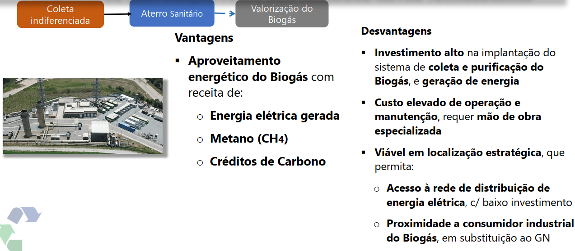
ALTERNATIVAS PARA UTILIZAÇÃO DE MSW (Lixo Sólido Municipal) PARA GERAÇÃO DE ENERGIA – WTE (Lixo para Energia)
Fonte:

Slide 34
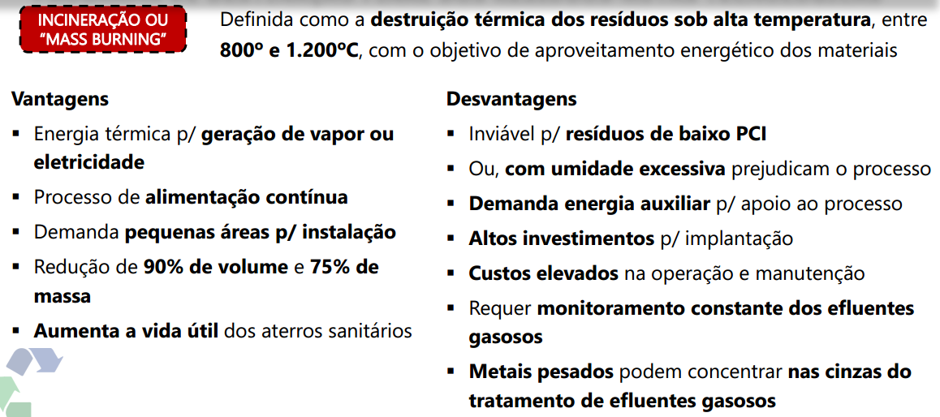
ALTERNATIVAS PARA UTILIZAÇÃO DE MSW (Lixo Sólido Municipal) PARA GERAÇÃO DE ENERGIA – WTE (Lixo para Energia)
Fonte:

Slide 35
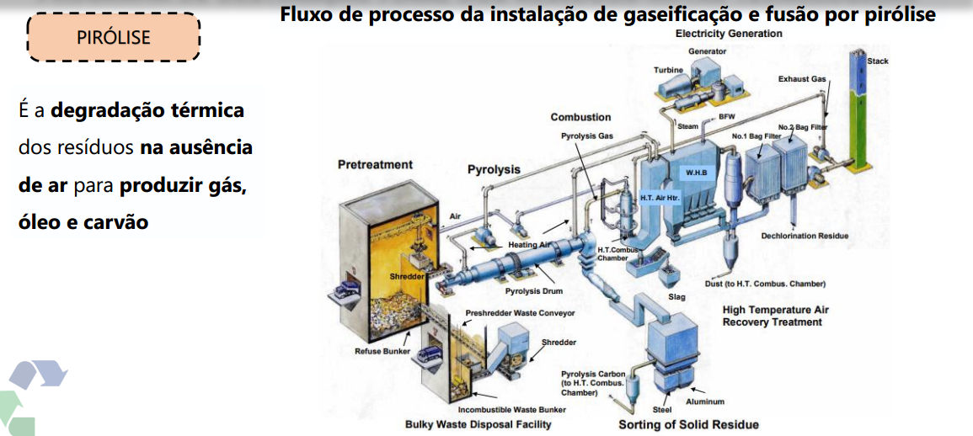
ALTERNATIVAS PARA UTILIZAÇÃO DE MSW (Lixo Sólido Municipal) PARA GERAÇÃO DE ENERGIA – WTE (Lixo para Energia)
Fonte:

Slide 36
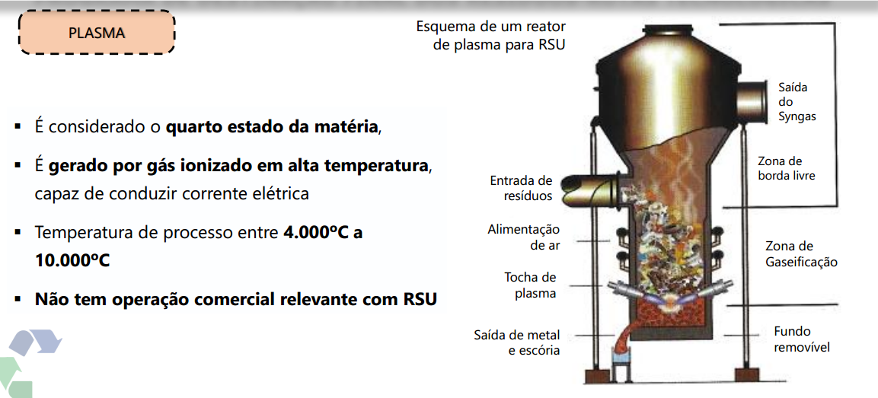
ALTERNATIVAS PARA UTILIZAÇÃO DE MSW (Lixo Sólido Municipal) PARA GERAÇÃO DE ENERGIA – WTE (Lixo para Energia)
Fonte:

Slide 37
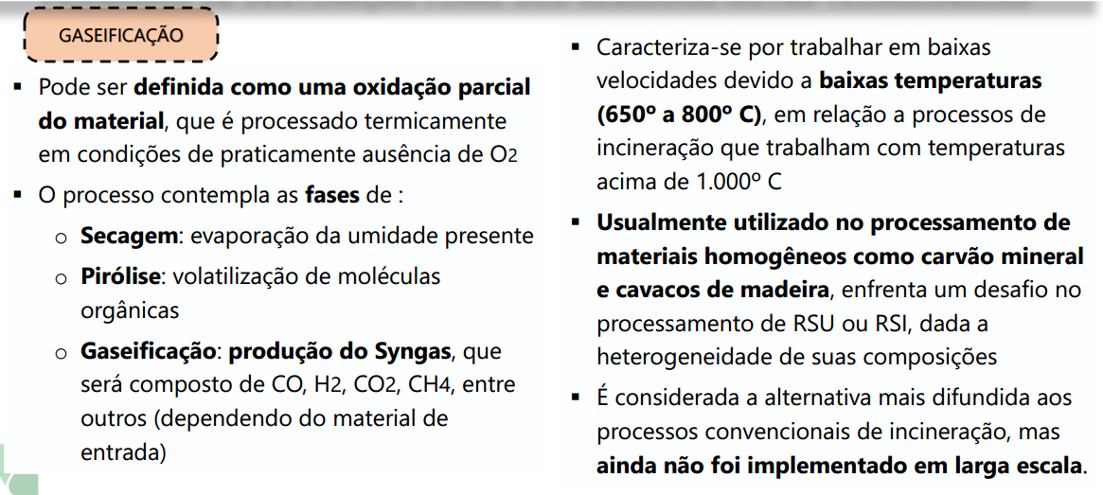
ALTERNATIVAS PARA UTILIZAÇÃO DE MSW (Lixo Sólido Municipal) PARA GERAÇÃO DE ENERGIA – WTE (Lixo para Energia)
Atualizações tecnologógicas e hidrogaseificação
Moagem - geração de CDR*
Uso de CDR*
Aplicação em várias plantas com variação de tecnologias
Fonte:
* MS Engenharia

Slide 38
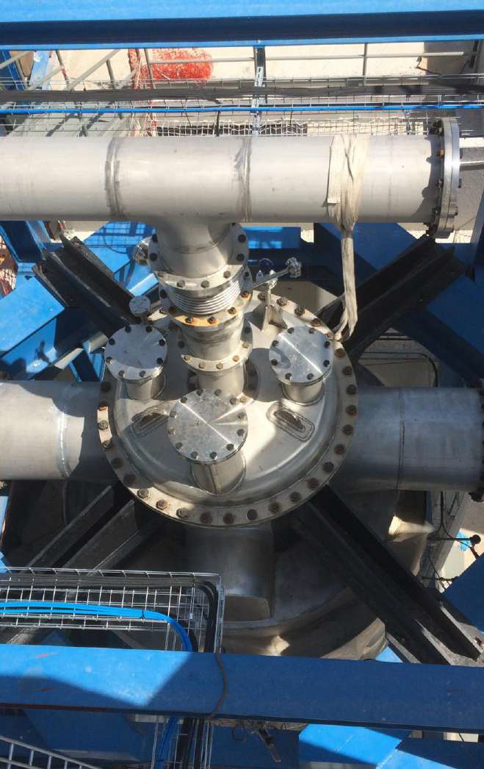

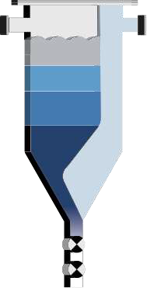
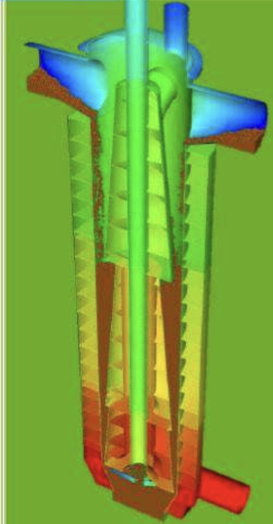
CONCEITO DE HIDROGASEIFICAÇÃO
DETALHES
COMBUSTÍVEL
(resíduo)
SYNGAS
CINZAS

Slide 39
TECNOLOGIA DE GASEIFICAÇÃO
Detalhes
As demais etapas que incluem o processo de gaseificação e geração de energia, após a produção do CDR são:
1ª FASE
Produção do CDR
2ª FASE
Geração do gás combustível – Gaseificação ou combustível líquido
3ª FASE
Geração
de energia elétrica
via ciclo Rankine (caldeira, turbina e gerador) ou venda de combustível
Toda a usina é autossuficiente em energia elétrica, pois parte da energia produzida, retorna para o acionamento dos motores, enquanto o saldo é exportável.
A umidade contida no RSU é abatida durante o processo de obtenção do CDR e enviada a estação de tratamento de água, retornando posteriormente ao circuito, na alimentação das torres de resfriamento.

Slide 40
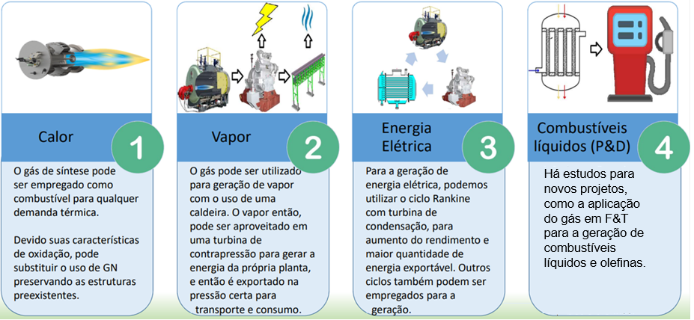
TECNOLOGIA DE GASEIFICAÇÃO
Aplicações para o gás de síntese
Existe a possibilidade de geração de combustíveis líquiidos e olefinas.
Hidrogaseificação produz combustíveis líquidos valorizados.
Notes:
Como toda térmica ou hidrelétrica, as usinas termoquímicas também possuem seu estoque de combustível já processado em silos de estoque (metálicos ou de alvenaria) que proporcionam autonomia de geração de energia elétrica, sem a dependência da coleta e recebimento dos resíduos sólidos.
O projeto de recuperação energética está em consonância com os benefícios ambientais e com os ideais da cúpula de líderes sobre o clima organizada pelos EUA (GEE). Além da produção de energia elétrica suficiente para iluminação dos prédios públicos, poderá se proporcionar a geração de novos empregos, agregação de renda local aos munícipes e em relação a saúde pública, uma disposição final de resíduos em concordância com a política nacional de resíduos sólidos (PNRS 12.305/10).
O reator trabalha a uma temperatura de 800 a 850° o que, na ausência de oxigênio disponível, promove o craqueamento da cadeia de hidrocarbonetos, majoritariamente em metano, monóxido de carbono e hidrogênio. Esse gás denominado de gás de síntese, possui poder calorífico em torno de 1400 kcal/Nm³ e pode ser utilizado para a produção de calor, vapor e/ou energia elétrica em ciclo Rankine ou Otto.
A tecnologia empregada nesses projetos é a gaseificação em leito fluidizado circulante, ou seja, um reator que utiliza grelha com bicos injetores com ar atmosférico (agente gaseificante) e sílica. O ar atmosférico ao passar pelos bicos injetores, promove um movimento hidrodinâmico do leito de sílica, tornando-o em um pseudo fluido turbulento.

Slide 41
06
MODELAGEM
TÉCNICO-OPERACIONAL: usina termoquímica

Slide 42
IMPLANTAÇÃO E OPERAÇÃO DE USINA DE RECUPERAÇÃO DE MATERIAIS E GERAÇÃO DE ENERGIA, VISANDO À REDUÇÃO DE MASSA A SER ENCAMINHADA PARA DESTINO FINAL A PARTIR DOS RESÍDUOS SÓLIDOS URBANOS

Slide 43
IDEIA GERAL
DA CONCEPÇÃO
Os resíduos que chegarem à usina serão controlados quanto à origem, quantidade e natureza, por meio de um sistema de gestão integrado com o Município. Política de educação ambiental com estímulo à coleta seletiva e reciclagem
A pesagem de todas as cargas recebidas, determinará a quantidade, em massa, de resíduo consumido na usina objetivando o controle de rendimento global da planta.
Esse sistema de tratamento de RSU (Resíduos Sólidos Urbanos) é uma alternativa para reduzir o volume de resíduos em aterro, eliminando principalmente os elementos contaminantes.
COLETA
PESAGEM
TRATAMENTO

Slide 44
CONCEITO GERAL
DA CONCEPÇÃO
Unidades integrantes da solução:
Planta de processamento de CDR com capacidade em ton/hora;
Planta termoquímica;
Planta de geração de energia elétrica;
Estação de tratamento de efluentes;
Sistema de recuperação dos resíduos enterrados no volume de tonelagem diária.

Slide 45
LOCALIZAÇÃO DO EMPREENDIMENTO
FATORES DECISIVOS
TÉCNICOS
O CONISUD considerou os aspectos logísticos, acessibilidade, topografia, meio ambiente, proximidade do maciço a ser descomissionado e área de abrangência do projeto.
LOCAL
Aterro Sanitário Municipal de Itapecerica da Serra - SP: Estrada Baltazar Manoel

Slide 46
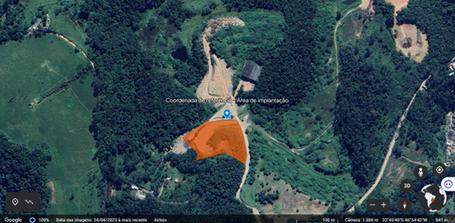
LOCALIZAÇÃO DO EMPREENDIMENTO
PROPOSTA DE LOCALIZAÇÃO DA USINA
Coordenadas
(-23.76129, -46.91267)

Slide 47
VANTAGENS DO PROCESSO
DA IMPLEMENTAÇÃO DA USINA TERMOQUÍMICA
ATIVO
Converte o passivo ambiental (RSU) em ativo econômico (energia elétrica) só restando as cinzas do processo (que são inerentes ao combustível).
COMBUSTÍVEL
Produção de gás combustível ao invés de calor.
VANTAGENS
MEIO AMBIENTE
Elimina emissões de CH4, contaminações de solo e lençóis freáticos e formação de chorume.
EFICIÊNCIA
Eficiência estimada acima de 80%

Slide 48
VANTAGENS DO PROCESSO
DA IMPLEMENTAÇÃO DA USINA TERMOQUÍMICA
SEM TÓXICOS
Devido indisponibilidade de oxigênio, não forma toxinas, NOx e SOx
VANTAGENS
COMBUSTÍVEL
Uso dos resíduos coletados e recuperação do passivo ambiental

Slide 49
INDICADORES DE DESEMPENHO
Emissões Atmosféricas;
Teor de Cinzas;
Efluentes Líquidos;
Redução Mássica;
Descomissionamento do Aterro;
Processamento do Resíduos Sólido Urbanos (RSU);
A Qualidade do Combustível Derivado de Resíduo;
Produção de Energia Elétrica;
Diário de Obra.
Emissão de laudos periódicos e fiscalizão dos orgãos competentes

Slide 50

07
ESTUDO DE VIABILIDADE
Técnica e Econômico-Financeiro (EVTE)

Slide 51
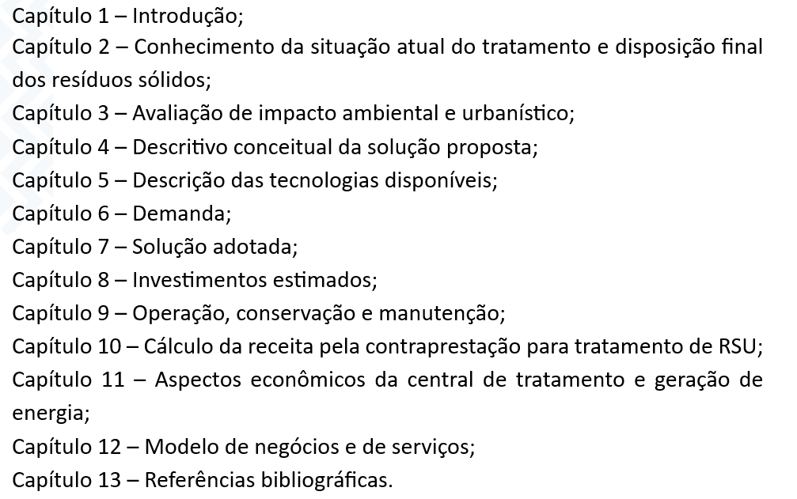
Estrutura

Slide 52
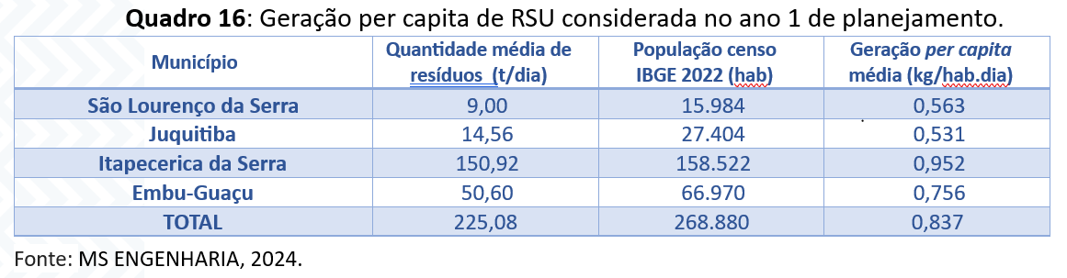
Demanda Total

Slide 53
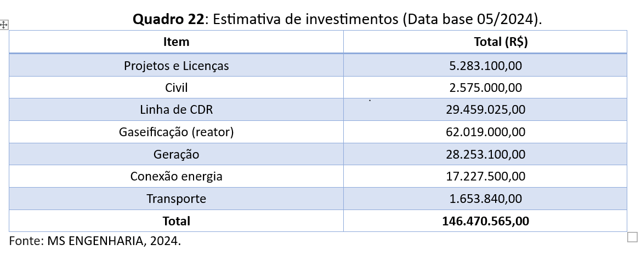
Investimentos

Slide 54
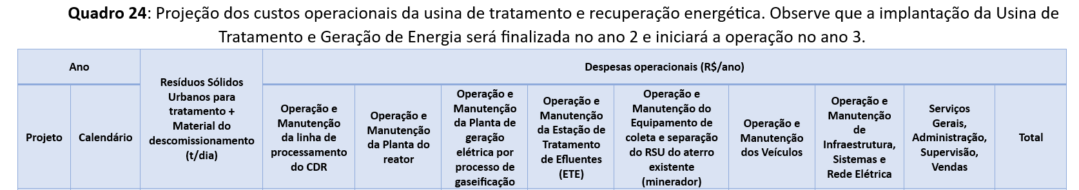
OPEX
Os custos operacionais projetados, baseados no quantitativo de resíduos que serão recebidos na unidade de tratamento e nos valores unitários médios considerados, são apresentados no Quadro 24, totalizando um custo de R$ 249.354.595 durante os 35 anos da concessão. Observe que a implantação da Usina de Tratamento e Geração de Energia será finalizada no ano 2 e iniciará a operação no ano 3.

Slide 55
Entradas

Slide 56
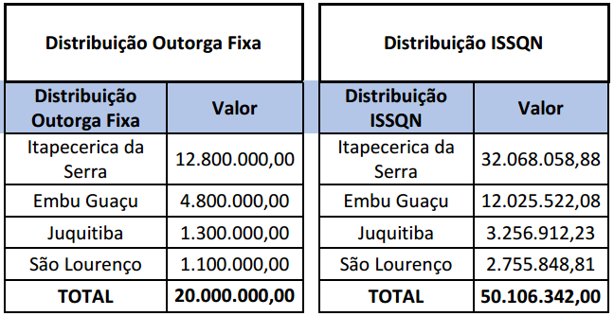
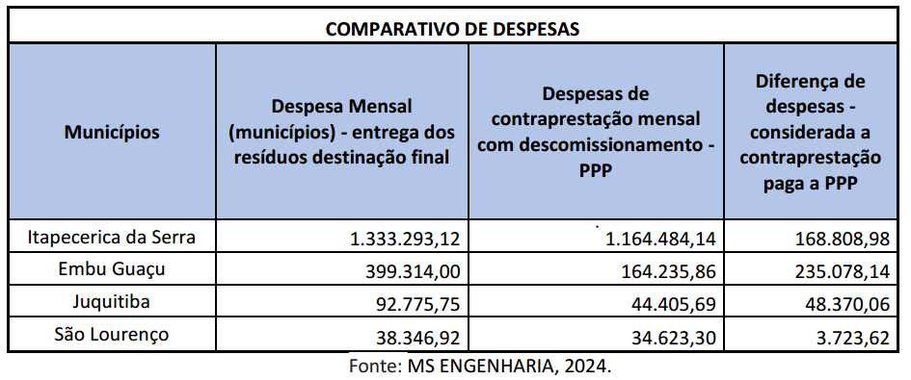
Receita Contraprestação Descomissionamento

Slide 57
STATUS DO PROJETO
Processo de licitação: Em fase de finalização
Apresentações técnicas do projeto já realizadas:
Prefeituras municipais
Ministério Público
Câmara Municipal de Itapecerica da Serra
SEMIL
CETESB
SPAmbiental
Agências de Bacias
ARSESP
Consulta pública
Audiência pública

Slide 58
08
MODELAGEM
JURÍDICA
Edital e Contrato

Slide 59
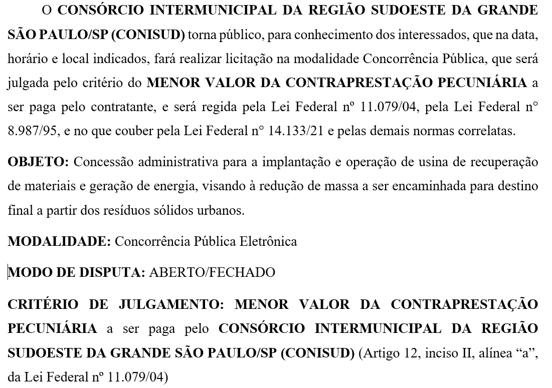
Notes:
Como toda térmica ou hidrelétrica, as usinas termoquímicas também possuem seu estoque de combustível já processado em silos de estoque (metálicos ou de alvenaria) que proporcionam autonomia de geração de energia elétrica, sem a dependência da coleta e recebimento dos resíduos sólidos.
O projeto de recuperação energética está em consonância com os benefícios ambientais e com os ideais da cúpula de líderes sobre o clima organizada pelos EUA (GEE). Além da produção de energia elétrica suficiente para iluminação dos prédios públicos, poderá se proporcionar a geração de novos empregos, agregação de renda local aos munícipes e em relação a saúde pública, uma disposição final de resíduos em concordância com a política nacional de resíduos sólidos (PNRS 12.305/10).
O reator trabalha a uma temperatura de 800 a 850° o que, na ausência de oxigênio disponível, promove o craqueamento da cadeia de hidrocarbonetos, majoritariamente em metano, monóxido de carbono e hidrogênio. Esse gás denominado de gás de síntese, possui poder calorífico em torno de 1400 kcal/Nm³ e pode ser utilizado para a produção de calor, vapor e/ou energia elétrica em ciclo Rankine ou Otto.
A tecnologia empregada nesses projetos é a gaseificação em leito fluidizado circulante, ou seja, um reator que utiliza grelha com bicos injetores com ar atmosférico (agente gaseificante) e sílica. O ar atmosférico ao passar pelos bicos injetores, promove um movimento hidrodinâmico do leito de sílica, tornando-o em um pseudo fluido turbulento.

Slide 60
09
EDITAL E
CONTRATO
Edital e Contrato

Slide 61
Anexos do Edital
EDITAL E CONTRATO
Anexo I – Modelo de Declarações;
Anexo II – Termo de Referência;
Anexo III – Minuta do Contrato;
Anexo IV - Termo para a Elaboração e Julgamento da Metodologia de Execução;
Anexo V – Diretrizes Ambientais;
Anexo VI - Matriz de Compartilhamento de Riscos
Anexo VII –Metas e Obrigações da Concessão Administrativa;
Anexo VIII –Indicadores de Desempenho
Anexo IX - Termo de Referência para Elaboração da Proposta Econômica e para Elaboração do Plano de Negócios;
Anexo X – Estudo de Viabilidade Técnica e Econômico-financeira
Notes:
Como toda térmica ou hidrelétrica, as usinas termoquímicas também possuem seu estoque de combustível já processado em silos de estoque (metálicos ou de alvenaria) que proporcionam autonomia de geração de energia elétrica, sem a dependência da coleta e recebimento dos resíduos sólidos.
O projeto de recuperação energética está em consonância com os benefícios ambientais e com os ideais da cúpula de líderes sobre o clima organizada pelos EUA (GEE). Além da produção de energia elétrica suficiente para iluminação dos prédios públicos, poderá se proporcionar a geração de novos empregos, agregação de renda local aos munícipes e em relação a saúde pública, uma disposição final de resíduos em concordância com a política nacional de resíduos sólidos (PNRS 12.305/10).
O reator trabalha a uma temperatura de 800 a 850° o que, na ausência de oxigênio disponível, promove o craqueamento da cadeia de hidrocarbonetos, majoritariamente em metano, monóxido de carbono e hidrogênio. Esse gás denominado de gás de síntese, possui poder calorífico em torno de 1400 kcal/Nm³ e pode ser utilizado para a produção de calor, vapor e/ou energia elétrica em ciclo Rankine ou Otto.
A tecnologia empregada nesses projetos é a gaseificação em leito fluidizado circulante, ou seja, um reator que utiliza grelha com bicos injetores com ar atmosférico (agente gaseificante) e sílica. O ar atmosférico ao passar pelos bicos injetores, promove um movimento hidrodinâmico do leito de sílica, tornando-o em um pseudo fluido turbulento.

Slide 62
INFORMAÇÕES GERAIS DO EDITAL
EDITAL E CONTRATO
Disposições Gerais
Condições de Participação
Credenciamento
Proposta Econômica
Procedimento da Licitação
Constituição da SPE
Notes:
Como toda térmica ou hidrelétrica, as usinas termoquímicas também possuem seu estoque de combustível já processado em silos de estoque (metálicos ou de alvenaria) que proporcionam autonomia de geração de energia elétrica, sem a dependência da coleta e recebimento dos resíduos sólidos.
O projeto de recuperação energética está em consonância com os benefícios ambientais e com os ideais da cúpula de líderes sobre o clima organizada pelos EUA (GEE). Além da produção de energia elétrica suficiente para iluminação dos prédios públicos, poderá se proporcionar a geração de novos empregos, agregação de renda local aos munícipes e em relação a saúde pública, uma disposição final de resíduos em concordância com a política nacional de resíduos sólidos (PNRS 12.305/10).
O reator trabalha a uma temperatura de 800 a 850° o que, na ausência de oxigênio disponível, promove o craqueamento da cadeia de hidrocarbonetos, majoritariamente em metano, monóxido de carbono e hidrogênio. Esse gás denominado de gás de síntese, possui poder calorífico em torno de 1400 kcal/Nm³ e pode ser utilizado para a produção de calor, vapor e/ou energia elétrica em ciclo Rankine ou Otto.
A tecnologia empregada nesses projetos é a gaseificação em leito fluidizado circulante, ou seja, um reator que utiliza grelha com bicos injetores com ar atmosférico (agente gaseificante) e sílica. O ar atmosférico ao passar pelos bicos injetores, promove um movimento hidrodinâmico do leito de sílica, tornando-o em um pseudo fluido turbulento.

Slide 63
CRITÉRIOS DE HABILITAÇÃO
EDITAL E CONTRATO
Habilitação Jurídica
Regularidade Fiscal e Trabalhista
Qualificação Técnica
Qualificação Econômico-Financeira
Notes:
Como toda térmica ou hidrelétrica, as usinas termoquímicas também possuem seu estoque de combustível já processado em silos de estoque (metálicos ou de alvenaria) que proporcionam autonomia de geração de energia elétrica, sem a dependência da coleta e recebimento dos resíduos sólidos.
O projeto de recuperação energética está em consonância com os benefícios ambientais e com os ideais da cúpula de líderes sobre o clima organizada pelos EUA (GEE). Além da produção de energia elétrica suficiente para iluminação dos prédios públicos, poderá se proporcionar a geração de novos empregos, agregação de renda local aos munícipes e em relação a saúde pública, uma disposição final de resíduos em concordância com a política nacional de resíduos sólidos (PNRS 12.305/10).
O reator trabalha a uma temperatura de 800 a 850° o que, na ausência de oxigênio disponível, promove o craqueamento da cadeia de hidrocarbonetos, majoritariamente em metano, monóxido de carbono e hidrogênio. Esse gás denominado de gás de síntese, possui poder calorífico em torno de 1400 kcal/Nm³ e pode ser utilizado para a produção de calor, vapor e/ou energia elétrica em ciclo Rankine ou Otto.
A tecnologia empregada nesses projetos é a gaseificação em leito fluidizado circulante, ou seja, um reator que utiliza grelha com bicos injetores com ar atmosférico (agente gaseificante) e sílica. O ar atmosférico ao passar pelos bicos injetores, promove um movimento hidrodinâmico do leito de sílica, tornando-o em um pseudo fluido turbulento.

Slide 64
Critérios de Julgamento das Propostas
EDITAL E CONTRATO
Esta LICITAÇÃO será processada e julgada pelo critério de MENOR VALOR DA CONTRA PRESTAÇÃO PECUNIÁRIA a ser paga pelo PODER CONCEDENTE, conforme disposto no artigo 12, inciso II, alínea "a", da Lei Federal n° 11.079/04 e suas alterações posteriores.
Notes:
Como toda térmica ou hidrelétrica, as usinas termoquímicas também possuem seu estoque de combustível já processado em silos de estoque (metálicos ou de alvenaria) que proporcionam autonomia de geração de energia elétrica, sem a dependência da coleta e recebimento dos resíduos sólidos.
O projeto de recuperação energética está em consonância com os benefícios ambientais e com os ideais da cúpula de líderes sobre o clima organizada pelos EUA (GEE). Além da produção de energia elétrica suficiente para iluminação dos prédios públicos, poderá se proporcionar a geração de novos empregos, agregação de renda local aos munícipes e em relação a saúde pública, uma disposição final de resíduos em concordância com a política nacional de resíduos sólidos (PNRS 12.305/10).
O reator trabalha a uma temperatura de 800 a 850° o que, na ausência de oxigênio disponível, promove o craqueamento da cadeia de hidrocarbonetos, majoritariamente em metano, monóxido de carbono e hidrogênio. Esse gás denominado de gás de síntese, possui poder calorífico em torno de 1400 kcal/Nm³ e pode ser utilizado para a produção de calor, vapor e/ou energia elétrica em ciclo Rankine ou Otto.
A tecnologia empregada nesses projetos é a gaseificação em leito fluidizado circulante, ou seja, um reator que utiliza grelha com bicos injetores com ar atmosférico (agente gaseificante) e sílica. O ar atmosférico ao passar pelos bicos injetores, promove um movimento hidrodinâmico do leito de sílica, tornando-o em um pseudo fluido turbulento.

Slide 65
Informações Relevantes do Contrato
EDITAL E CONTRATO
Das condições gerais do contrato:
Objeto do contrato
Metas da concessão admistrativa
Prazos de vigência do contrato
Direitos e obrigações da SPE e do poder condedente
Licenças – responsabilidades
Área
Seguros
Notes:
Como toda térmica ou hidrelétrica, as usinas termoquímicas também possuem seu estoque de combustível já processado em silos de estoque (metálicos ou de alvenaria) que proporcionam autonomia de geração de energia elétrica, sem a dependência da coleta e recebimento dos resíduos sólidos.
O projeto de recuperação energética está em consonância com os benefícios ambientais e com os ideais da cúpula de líderes sobre o clima organizada pelos EUA (GEE). Além da produção de energia elétrica suficiente para iluminação dos prédios públicos, poderá se proporcionar a geração de novos empregos, agregação de renda local aos munícipes e em relação a saúde pública, uma disposição final de resíduos em concordância com a política nacional de resíduos sólidos (PNRS 12.305/10).
O reator trabalha a uma temperatura de 800 a 850° o que, na ausência de oxigênio disponível, promove o craqueamento da cadeia de hidrocarbonetos, majoritariamente em metano, monóxido de carbono e hidrogênio. Esse gás denominado de gás de síntese, possui poder calorífico em torno de 1400 kcal/Nm³ e pode ser utilizado para a produção de calor, vapor e/ou energia elétrica em ciclo Rankine ou Otto.
A tecnologia empregada nesses projetos é a gaseificação em leito fluidizado circulante, ou seja, um reator que utiliza grelha com bicos injetores com ar atmosférico (agente gaseificante) e sílica. O ar atmosférico ao passar pelos bicos injetores, promove um movimento hidrodinâmico do leito de sílica, tornando-o em um pseudo fluido turbulento.

Slide 66
Informações Relevantes do Contrato
EDITAL E CONTRATO
Das condições gerais do contrato:
Serviços afetos à concessão administrativa
Sanções
Condições de pagamento da contraprestação
Reajuste e revisão da contraprestação
Garantia de Pagamento
Da subcontratação
Do compartilhamento dos riscos
Notes:
Como toda térmica ou hidrelétrica, as usinas termoquímicas também possuem seu estoque de combustível já processado em silos de estoque (metálicos ou de alvenaria) que proporcionam autonomia de geração de energia elétrica, sem a dependência da coleta e recebimento dos resíduos sólidos.
O projeto de recuperação energética está em consonância com os benefícios ambientais e com os ideais da cúpula de líderes sobre o clima organizada pelos EUA (GEE). Além da produção de energia elétrica suficiente para iluminação dos prédios públicos, poderá se proporcionar a geração de novos empregos, agregação de renda local aos munícipes e em relação a saúde pública, uma disposição final de resíduos em concordância com a política nacional de resíduos sólidos (PNRS 12.305/10).
O reator trabalha a uma temperatura de 800 a 850° o que, na ausência de oxigênio disponível, promove o craqueamento da cadeia de hidrocarbonetos, majoritariamente em metano, monóxido de carbono e hidrogênio. Esse gás denominado de gás de síntese, possui poder calorífico em torno de 1400 kcal/Nm³ e pode ser utilizado para a produção de calor, vapor e/ou energia elétrica em ciclo Rankine ou Otto.
A tecnologia empregada nesses projetos é a gaseificação em leito fluidizado circulante, ou seja, um reator que utiliza grelha com bicos injetores com ar atmosférico (agente gaseificante) e sílica. O ar atmosférico ao passar pelos bicos injetores, promove um movimento hidrodinâmico do leito de sílica, tornando-o em um pseudo fluido turbulento.

Slide 67
OBRIGADO !

